Slide 1
Қостанай облысы «Арқалық қаласы әкімдігі білім бөлімінің Ш.Уәлиханов атындағы№1 жалпы орта білім беретін мектебі” мемлекеттік мекемесі
Мектеп логотипі
I тоқсан
1 сынып сауат ашу №2 сабақ
Тақырыбы: Сөйлеу
Бастауыш сынып мұғалімі
Кәрімова Көркем Нұрмашқызы
Арқалық – 2020

Slide 2
1 бөлім: Оқушымын мен енді!
№2 Cабақ тақырыбы: Сөйлеу
Мақсаты:*Сөздің мағынасын,сөйлемнің мазмұнын түсінесің
*Сөйлеу түрлерін ажыратасың
Интернет ресурстар:Бейнеүзінді Youtube каналынан алынған сілтемесі

Slide 3
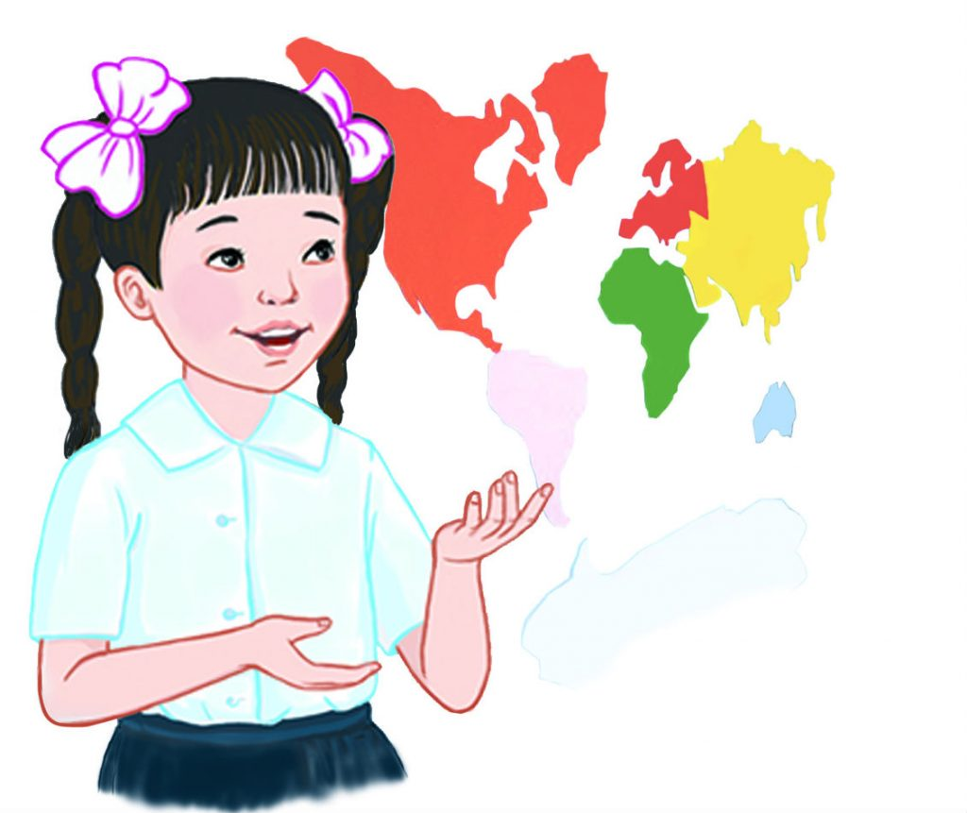
оқушы
Сабақ оқиды
Бұл кім?
Олар не істейді?

Slide 4
Оқулықпен жұмыс
Сызбаның көмегімен берілген сұрақтарға жауап беріп көр.
● Сынып бөлмесінде отырғандар кімдер?
● Олар не істейді?
Мектеп
бөлмесінде
отырған
оқушылар.
Оқушылар
сабақ
оқиды.

Slide 5
ЕСТЕ САҚТА!
Сөйлем жеке сөздерден тұрады.Сөйлемнің бірінші сөзі бас әріппен жазылады.Сөйлемнен кейін тиісті тыныс белгі қойылады..

Slide 6
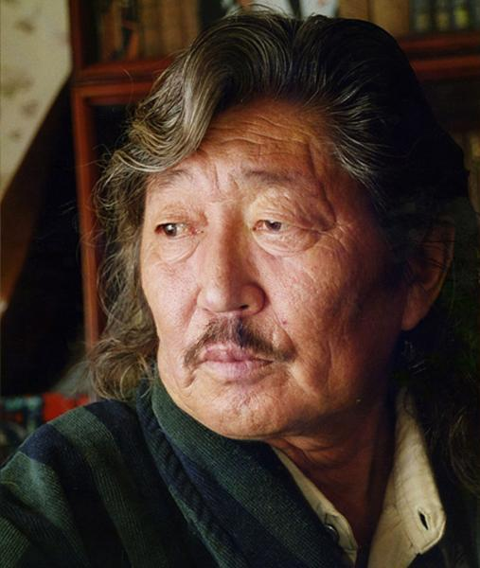
Жарасқан Әбдірашев -қазақ ақыны.
Қызылорда облысы,Арал ауданы,
Аманөткел ауылында дүниеге келген.
“Тұңғыш кітап” деген алғашқы жыр жинағы
1969 жылы жарық көрген.
Оның өлеңдері неміс,өзбек, тәжік тілдеріне
аударылған.
Өлеңді мұқият тыңда.
Алақай-ау,алақай!
Алақай-ау,алақай!
Бұдан былай мен енді
Емеспін жай балақай.
Осыдан да көлемді
Оқи алам өлеңді.
Бардым бүгін мектепке,
Оқушымын мен енді!

Slide 7
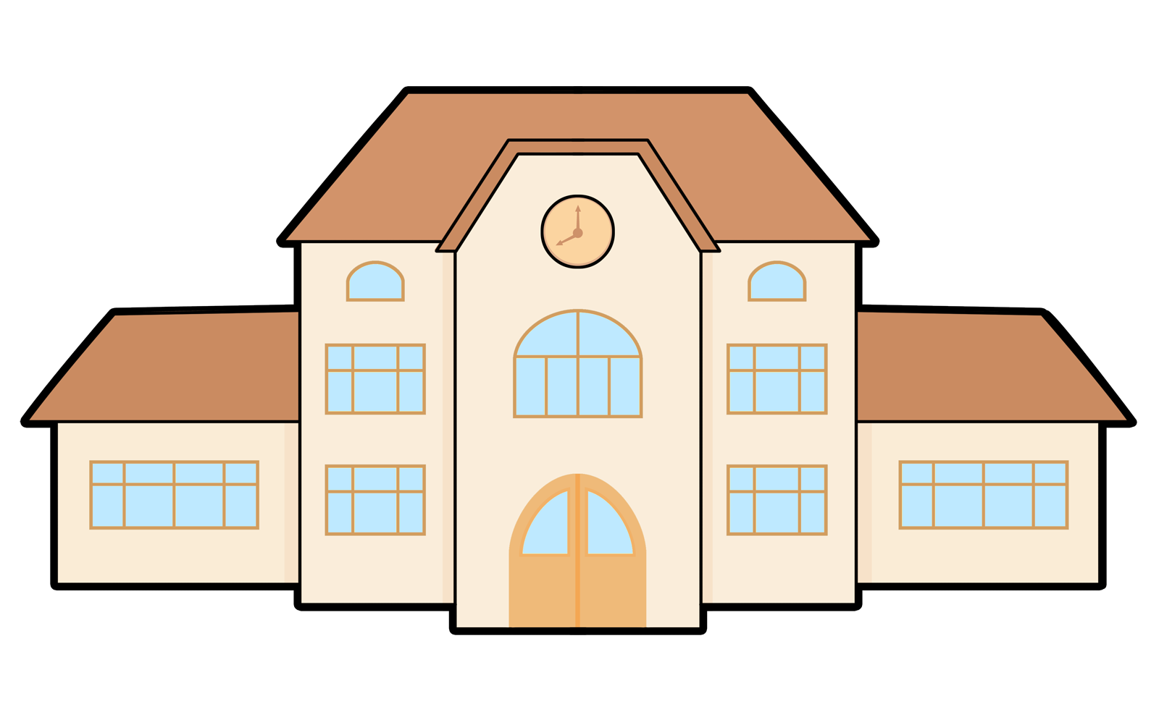
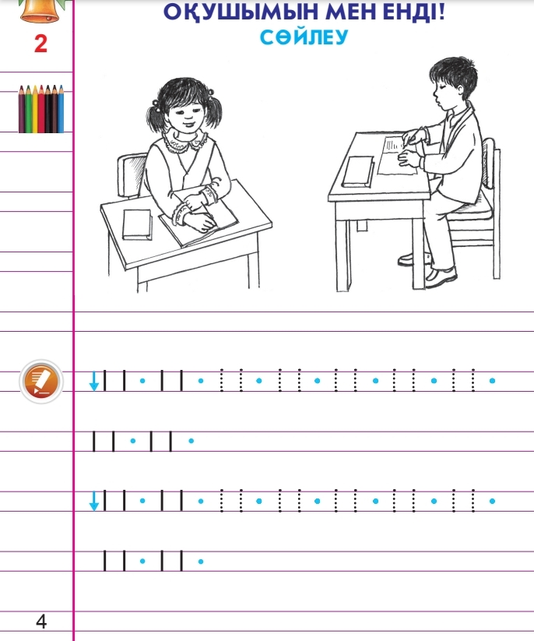
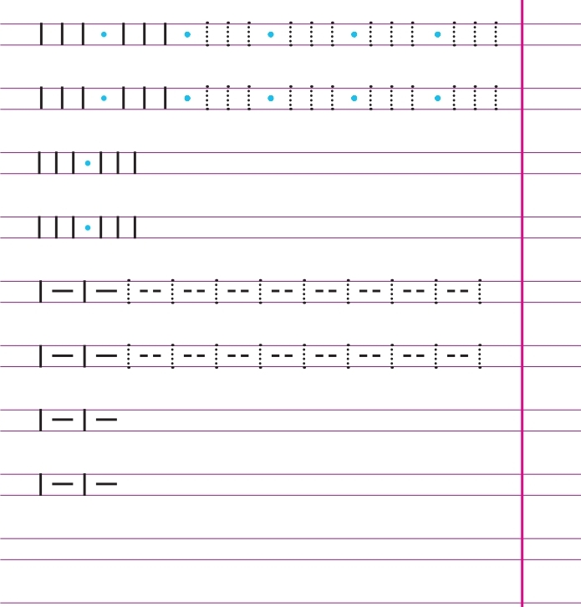
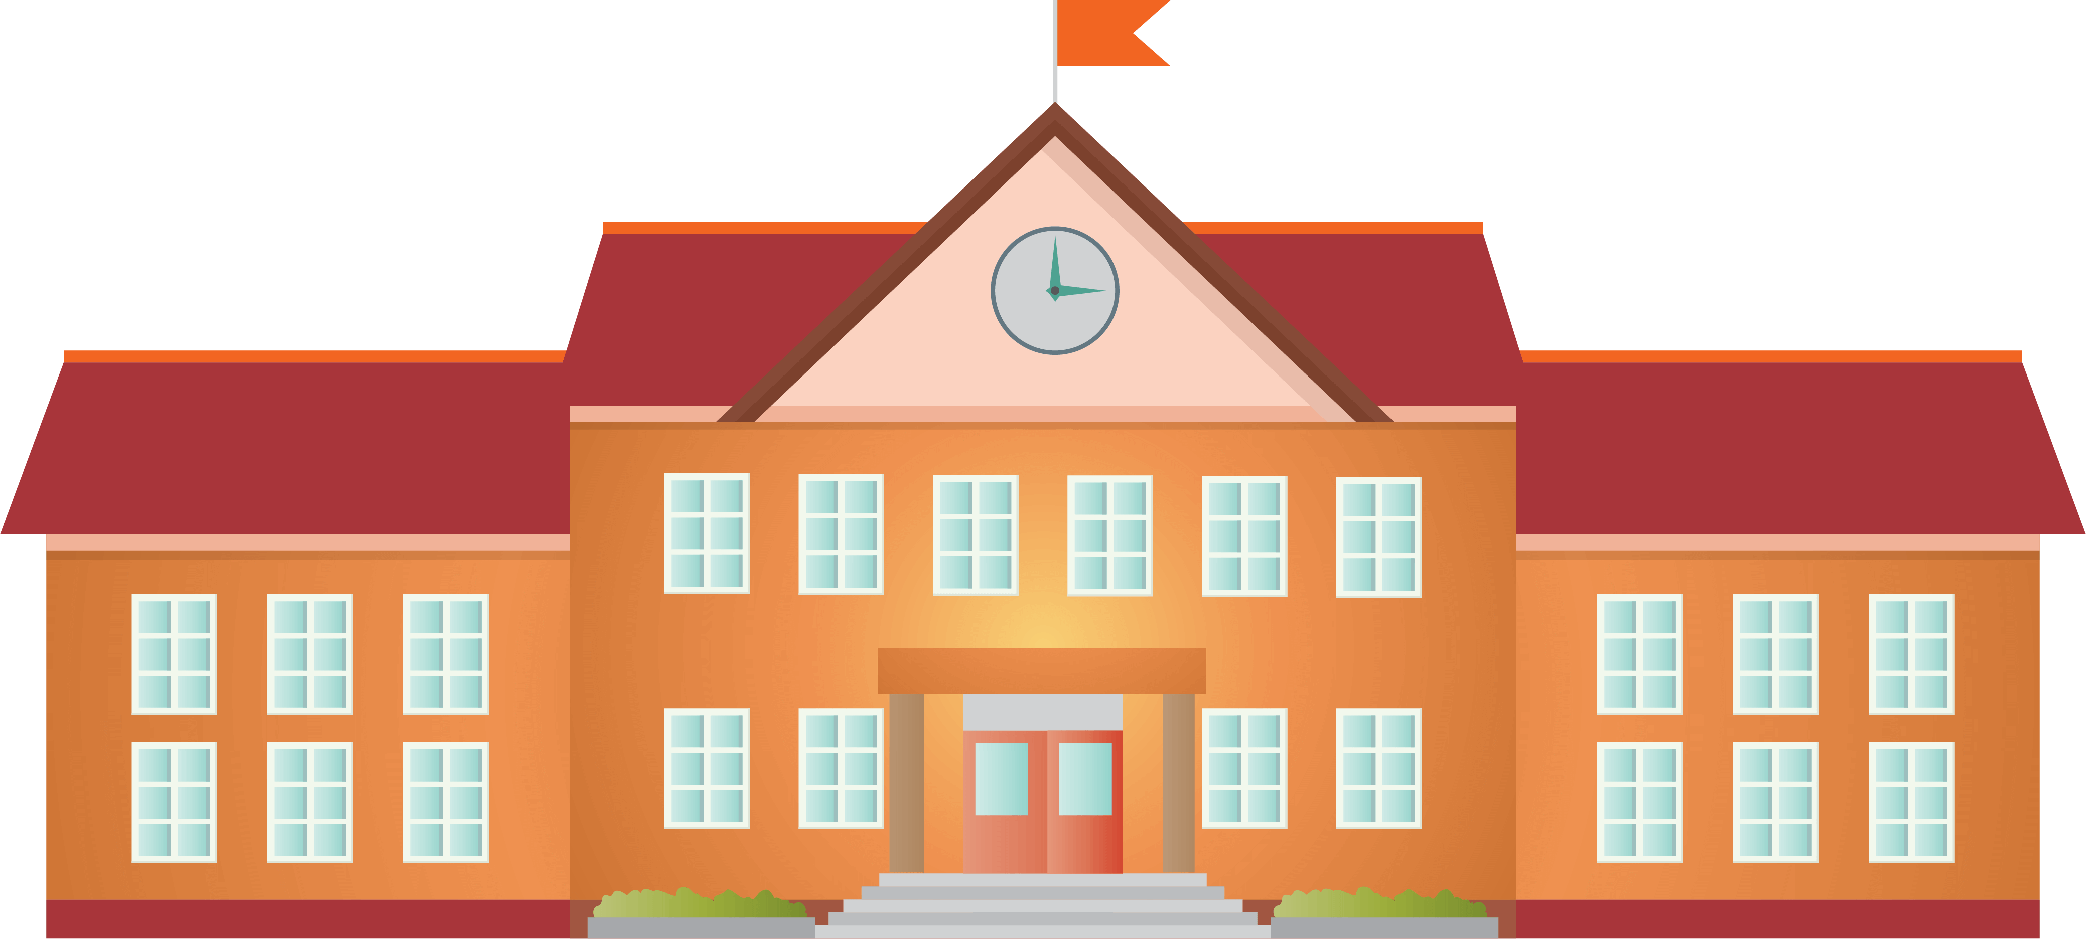
Дәптермен жұмыс

Slide 8
“Мықты болсаң тауып көр”
Төменде тапсырмалар берілген. Берген жауаптарың дұрыс болса фигура жасыл түске, жауаптарың қате болса қызыл түске боялады.
мұғалім
оқушы
сазгер
аудармашы
білімгер
Мектепте кім оқиды?

Slide 9
● Оқушымын мен енді сөйлемін
сызбамен көрсет
Оқушымын
мен
енді!

Slide 10
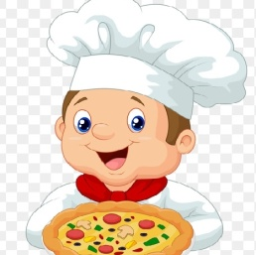
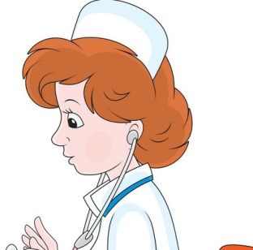
“Бұл кім?” ойыны
1
кітапханашы
2
аспаз
3
мұғалім
4
дәрігер

Slide 11
Кері байланыс
Бүгінгі сабақты түсіндім
Бүгінгі сабақты түсінбедім

